Slide 1
LÀM QUEN VỚI KHỐI LƯỢNG, DUNG TÍCH
CHỦ ĐỀ 3
BÀI 15
KI - LÔ - GAM

Slide 2
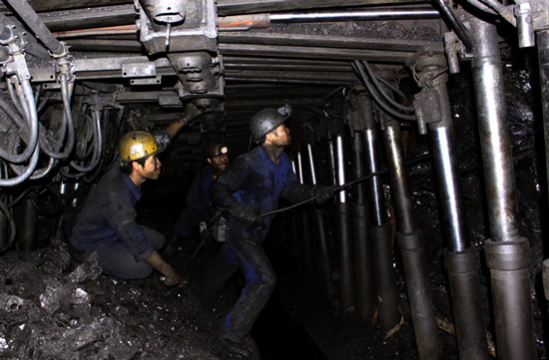
Trong lúc khai thác than dưới lòng đất, hầm mỏ chẳng may bị sập và che mất lối ra.
Các em hãy giúp những người thợ mỏ tìm được đường ra bằng cách trả lời đúng các câu hỏi.

Slide 3
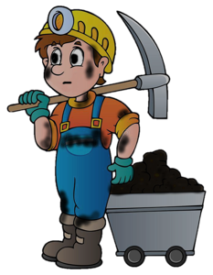
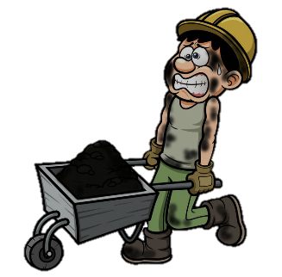
GIẢI CỨU
THỢ MỎ

Slide 4
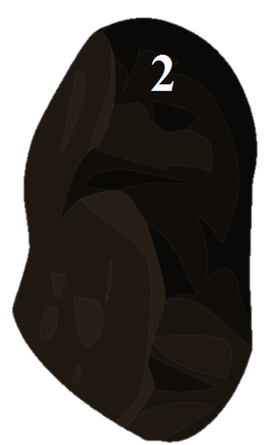
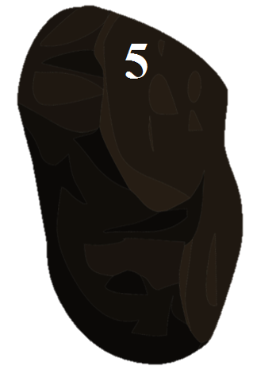
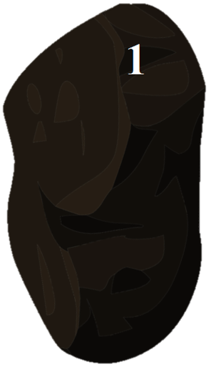
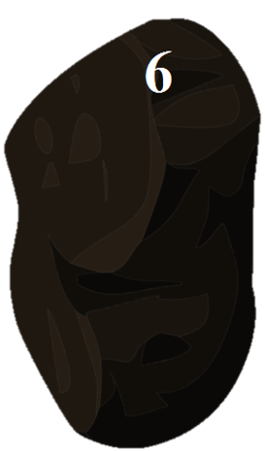
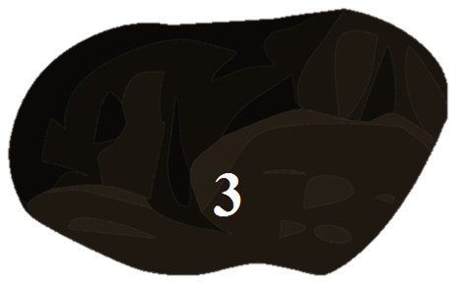
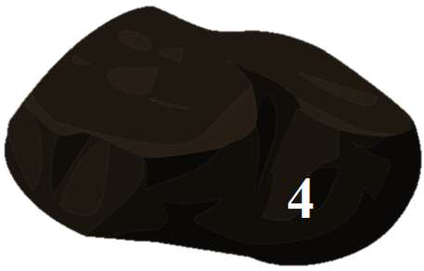
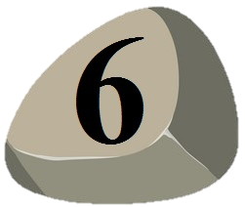
Cảm ơn các bạn đã giúp chúng tôi!

Slide 5
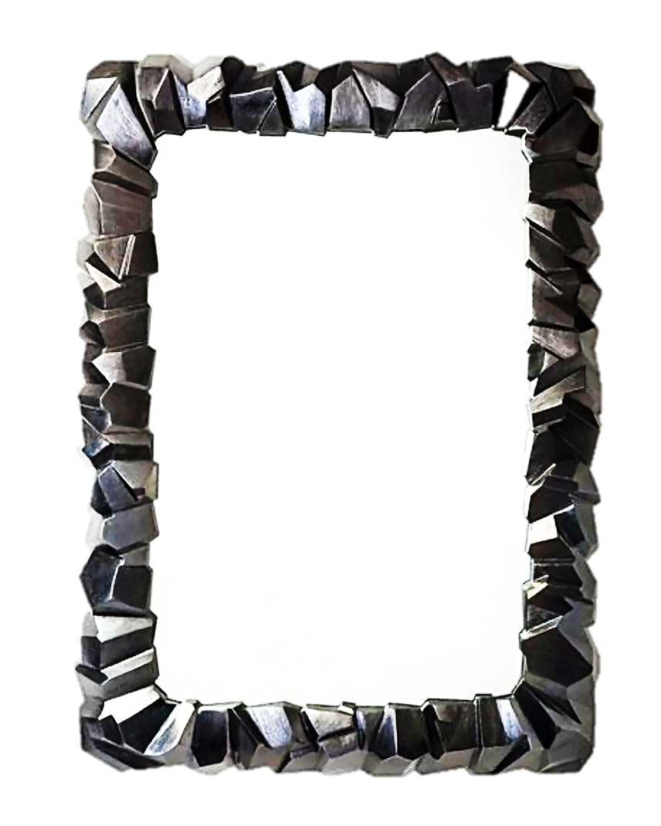
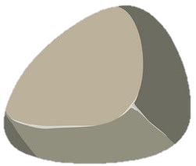
Điền dấu thích hợp vào chỗ chấm:
15 - 8... 12 - 3
A. =
B. <
C. >

Slide 6
12 kg - … = 7 kg
A. 4 kg
B. 6 kg
C. 7 kg
D. 5 kg

Slide 7
Điền dấu thích hợp vào chỗ chấm:
14 – 6 ….. 7
A. =
B. <
C. >

Slide 8
… - 6 = 5
A. 11
B. 10
C. 12
D. 9

Slide 9
Phép tính nào
có hiệu bằng 6
A. 13 - 8
B. 15 - 9
C. 12 - 6
D. 14 - 7

Slide 10
….. – 7 = 9
A. 17
B. 15
C. 14
D. 16

Slide 12
1
Tính (theo mẫu).
Mẫu:
5 kg + 4 kg = 9 kg 10 kg – 3 kg = 7 kg
12 kg + 23 kg
45 kg + 20 kg
9 kg + 7 kg
12 kg + 23 kg = 35 kg
45 kg + 20 kg = 65 kg
9 kg + 7 kg = 16 kg
13 kg – 9 kg
60 kg – 40 kg
42 kg – 30 kg
13 kg – 9 kg = 4 kg
60 kg – 40 kg = 20 kg
42 kg – 30 kg = 12 kg

Slide 13
2
Số?
Con ngỗng cân nặng kg.
b) Con gà cân nặng kg.
7
?
?
3

Slide 14
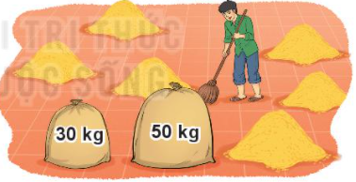
Tìm tổng số ki – lô – gam thóc của hai bao thóc.
3
?
Bài giải
Số ki-lô-gam thóc của hai bao thóc là:
30+50 = 80 (kg )
Đáp số: 80 kg thóc.

Slide 15
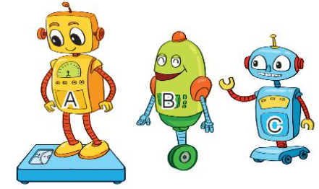
4
Ba chú rô – bốt rủ nhau đi cân. Rô – bốt A cân nặng 32 kg, rô – bốt B nặng hơn rô – bốt A là 2 kg, rô – bốt C nhẹ hơn rô – bốt A là 2 kg. Hỏi:
Rô – bốt B cân nặng bao nhiêu ki – lô – gam?
Rô – bốt C cân nặng bao nhiêu ki – lô – gam?
32 kg
34 kg
30 kg

Slide 16
4
Ba chú rô – bốt rủ nhau đi cân. Rô – bốt A cân nặng 32 kg, rô – bốt B nặng hơn rô – bốt A là 2 kg, rô – bốt C nhẹ hơn rô – bốt A là 2 kg. Hỏi:
Rô – bốt B cân nặng bao nhiêu ki – lô – gam?
Rô – bốt C cân nặng bao nhiêu ki – lô – gam?
>
?
32
<
32
?
Bài giải
a) Rô – bốt B cân nặng là:
32 + 2 = 34 ( kg)
32 kg
34 kg
30 kg
b) Rô – bốt C cân nặng là:
32 – 2 = 30 (kg)
Đáp số: a) 34kg
b) 30kg

